Slide 1
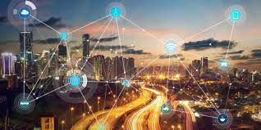
Université de Bejaia Faculté des sciences exactes Département d’Informatique
SUPPORT DE COURS:
Systèmes Intelligents Ambiants
(SIA)
Auteur: Dr. ATMANI Mouloud Spécialité M1 IA, Année: 2023/2024

Slide 2
Chapitre 3 Environnements intelligents

Slide 3
Chap.3:Environnements intelligents
1. Introduction
L’environnement ambiant englobe l’ensemble d’appareils informatiques, électroniques et automatiques dotés généralement de capteurs et d’actionneurs, de logiciels et de moyens de communication qui sont implantés dans un environnement du monde réel ou virtuel pour une mission bien définie.
Entre autres, ces environnements sont devenus intelligents grâce aux algorithmes intelligents. L’objectif principale est d’aider les personnes (entreprises, etc.) à prendre une décision. Par ailleurs, ces environnements peuvent être complètement autonomes et intelligents.

Slide 4
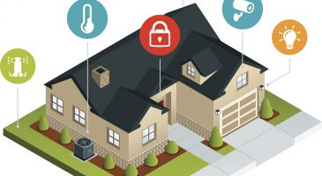
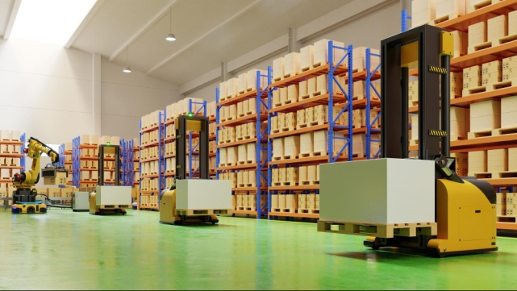
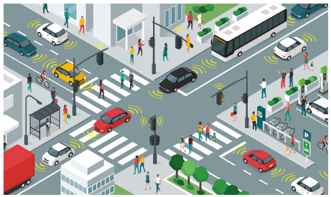
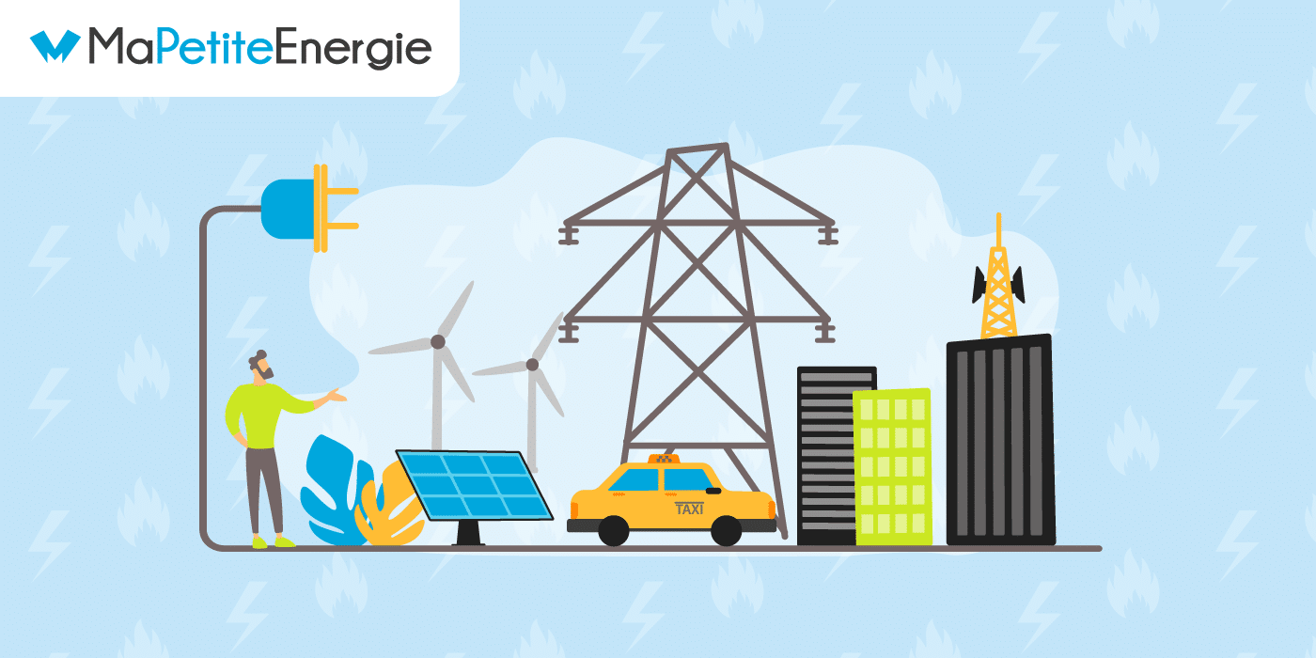
Chap.3:Environnements intelligents
2. Quelques environnements intelligents
Env. Intelligents

Slide 5
Chap.3:Environnements intelligents
2. Maisons intelligentes (SHS: Smart Home System)
Le concept des maisons intelligentes ou « Smart home » existe depuis de nombreuses années. Passant de l’utilisation des appareils électroniques, des objets reliés aux actionneurs en arrivant à des maisons complètement autonome dotées de systèmes intelligents.
2.1. De la domotique aux maisons intelligentes
Maison intelligente
(depuis 2010)
Maison connectée
(2000-2010)
Domotique
(vers 1990)

Slide 6
Chap.3:Environnements intelligents
2.1.1. Domotique
La domotique concerne :
la gestion centralisée de l’énergie (piloter les moyens de chauffage, de climatisation et d’éclairage);
l’automatisation des parties de la maison (lumière, portes, volets, etc),
La mise en place des équipements de sécurité (caméras, détecteurs de fuites de gaz, etc);
Le contrôle acoustique, etc.
Les bases de la domotique étaient intrinsèquement liées à :
l’informatique;
l’automatique ;
l’électronique.

Slide 7
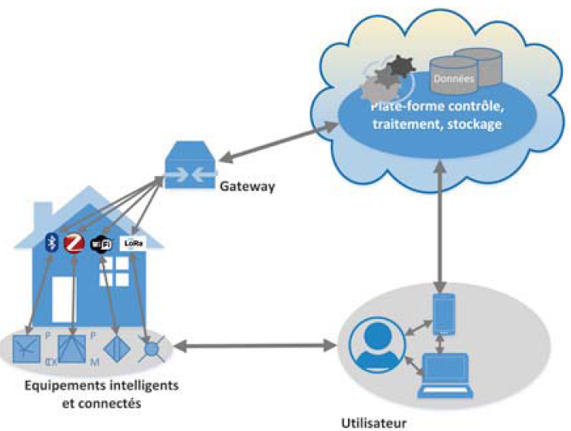
Chap.3:Environnements intelligents
2.1.2. Maisons connectées
La domotique a connue une grande évolution vers les maisons connectées grâce à l’apparition de nouvelles technologies :
communication sans fil : Wi-Fi, Bluetooth, ZigBee, Zwave, EnOcean, Lora, 2-6 G (génération), etc;
Edge Computing;
Fog Computing;
Cloud Computing;
etc.

Slide 8
Chap.3:Environnements intelligents
2.1.3. Maisons intelligentes (contrainte et solutions)
L’apport des maisons intelligentes réside dans l’ajout de la couche logicielle d’algorithmes d’intelligence artificielle aux maisons connectées.
Bien que la domotique assure des tâches automatiques dans les maisons:
Fuite de gaz => arrêt du robinet principal et ventilation de la maison;
consommation d’énergie => régulation selon le besoin;
contrôle du jardin => irrigation automatique, détection de maladies, etc.
Dans le contexte des maisons intelligentes, les services sont plus évolués:
Détection d’intrusion (détection de mouvement, reconnaissance faciale, vocale, etc) => déclenchement d’alerte et contact du propriétaire;
contrôle des personnes âgées et malades => assistance et détection de malaise;

Slide 9
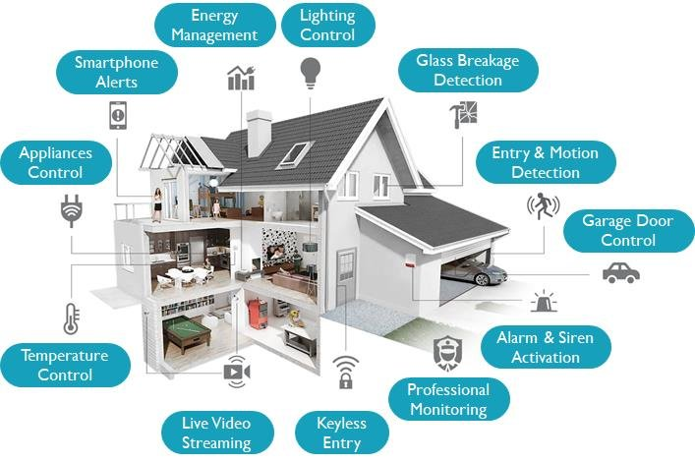
Chap.3:Environnements intelligents
2.1.4. Maisons intelligentes: services à assurer
Ref: Chakraborty et al. 2023

Slide 10
Chap.3:Environnements intelligents
2.2. Maisons intelligentes: parties constituantes
Une études menée par Lakshman Chakraborty et al. [5] sur 111 travaux théoriques et pratiques sur les maisons intelligentes afin d’étudier les différentes technologies utilisées.
Les grandes parties d’un SHS sont:
Services de confort
Services de sécurité
Services de santé
etc
…
offrir
offrir
Stockage et traitement de données
offrir
Transmission des données
Collection de données
(capteurs)

Slide 11
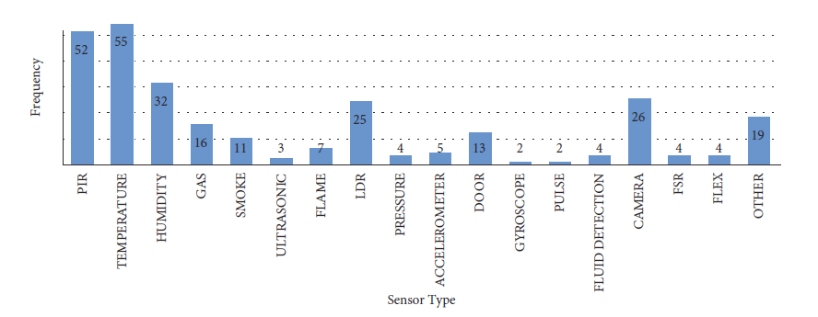
Chap.3:Environnements intelligents
2.3. Maisons intelligentes: équipements de collection de données
A. Capteurs utilisés dans la collection des données:
PIR: Passive Infrared sensor
LDR: contrôle de la lumière
FSR: force-sensing resistor (pour les chocs)
FLEX: contrôle la déclinaison des objets (personnes)
Gyroscope: contrôle la direction des objets (personnes)

Slide 12
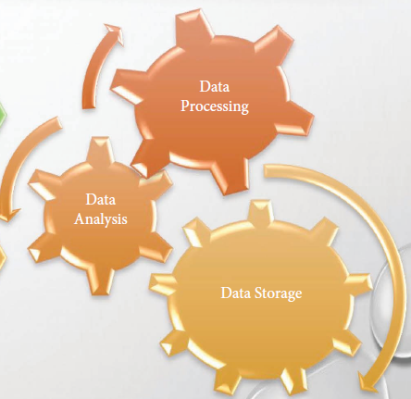
Chap.3:Environnements intelligents
2.3. Maisons intelligentes: technologies utilisées
B. Traitement des données d’un SHS:
Cette partie fait appel aux différente technologies, à savoir:
Cloud, fog, edge computing;
Traitement de données (modélisation, etc);
Analyse de données;
Approches d’intelligence artificielle.

Slide 13
Chap.3:Environnements intelligents
2.3. Maisons intelligentes: technologies utilisées
C. Approches d’intelligence artificielle utilisées dans les SHS:
IPS
(Système de
Traitement d’Images)
Autres approches de IA
(traitement du langage,
Robotique, S.Exp., etc.)
ML
(Machine Learning)
SHS
Basés
SMA
(Système Multi
Agents)
DL
(Deep Learning )
Logique floue
(Fuzzy Logic)
Réseaux de neurones
(Neural Network)

Slide 14
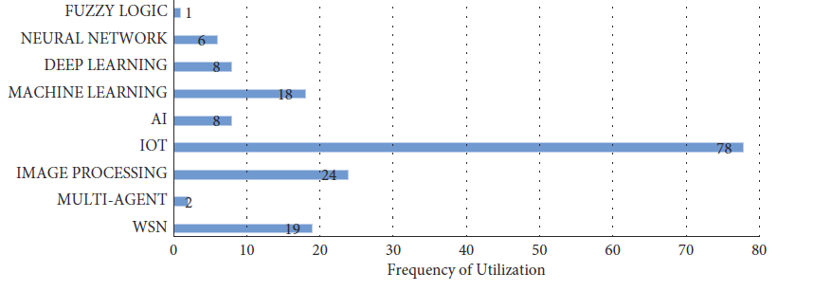
Chap.3:Environnements intelligents
2.3. Maisons intelligentes: technologies utilisées
C. Approches de l’IA et technologies d’objets utilisées dans les SHS:

Slide 15
Chap.3:Environnements intelligents
2.4. Projets de recherche sur les Smart Homes
Beaucoup de travaux de recherche et de prototypage de maisons intelligentes ont été mené à travers le monde ces dernières années. Nous reprenons, quelques travaux cités dans [1]:
House_n - Massachusetts Institute of Technology (MIT)
Ce projet vise à mettre en place un système de maison intelligente qui assure:
l’application de techniques d’interaction homme-machine pour encourager des comportements sains (régime alimentaire, exercices...) ;
la reconnaissance des activités (pour les personnes âgés);
la surveillance biométrique à travers des dispositifs mesurant le rythme cardiaque, la tension artérielle, la respiration et le taux de glycémie.

Slide 16
Chap.3:Environnements intelligents
2.4. Projets de recherche sur les Smart Homes
B. CASAS -Washington State University
Très souvent, les projets de maisons intelligentes définissent a priori un ensemble d’activités à reconnaître. Dans le projet CASAS, les habitudes de l’habitant sont apprises sans connaissance a priori (apprentissage non supervisé).
Les membres du projet présentent des algorithmes permettant de s’adapter aux changements de motifs et d’utiliser le retour de l’utilisateur
comme entrée dans le SHS.
Le système de décision peut être fondé sur un système expert mais peut aussi utiliser des modèles probabilistes en se basant sur les fouilles de données et la modélisation de données massives.

Slide 17
Chap.3:Environnements intelligents
2.4. Projets de recherche sur les Smart Homes
C. Aging In Place - University of Missouri
Ce projet a pour but de donner aux personnes âgées un espace indépendant qui leur permet de garantir une surveillance médicale adéquate grâce à des capteurs dédiés
Tiger Place a été construit dans le respect des normes sanitaires pour faire des expérimentations avec des volontaires. Le principal objectif de Tiger Place est la détection de situations de détresse à travers l’analyse des données fournies par les capteurs
Des méthodes basées sur la logique floue ont été utilisées pour l’extraction des silhouettes de ces personnes au lieu d’utiliser les images et vidéos fournies par les caméras et les appareils photos.

Slide 18
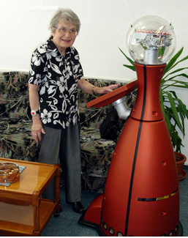
Chap.3:Environnements intelligents
2.4. Projets de recherche sur les Smart Homes
D. CompanionAble - Université de Reading (UK)
Ce projet est financé par l’union européenne incluant 16 collaborateurs de plusieurs pays de l’Europe. Il vise à développer un robot domotique (Hector) pour apporter une assistance aux personnes âgées.
Le robot est muni d’un:
- écran et de tout un système de communication qui permet à la personne de contacter ses proches et ainsi de lutter contre l’isolement;
Système d’interaction avec des capteurs installés dans la maison;
Système pour effectuer des relevés des données physiologiques. Ces dernières peuvent être envoyées à l’équipe soignante ou dans une moindre mesure être directement traitées par le robot.

Slide 19
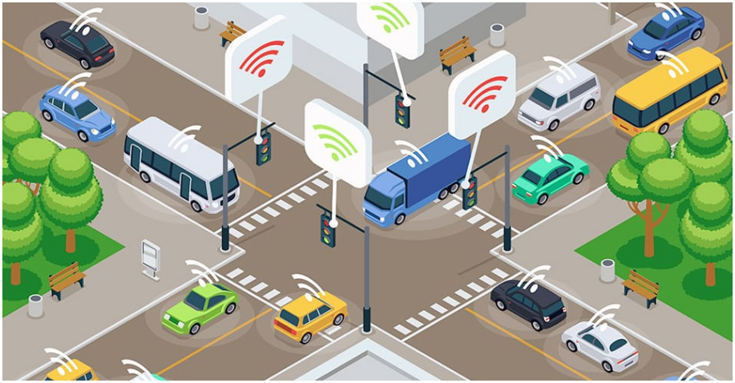
Chap.3:Environnements intelligents
3. Systèmes de transport intelligents (STI ou ITS)
Les Systèmes de Transport Intelligent (STI) font partie de notre quotidien et sont l’avenir de tous les modes de transport actuels dans les villes intelligentes, notamment avec l’intégration des nouvelles technologies (capteurs et transmission ) et de l’IA dans les nouvelles villes.
Les STI se sont nettement développés grâce aux nouveaux types de voies, l’interaction entre plusieurs véhicules sur la route (concept V2V et VANET), le développement de la sécurité automobile et la surveillance du trafic routier à temps réel.

Slide 20
Chap.3:Environnements intelligents
3.1. L’intérêt des STI
L’intelligence artificielle, les réseaux IoT et les nouvelles technologies de communication apportent de nombreux avantages aux STIs:
Sureté: réduction des accidents, notamment dans les intersections, grâce à la combinaison de l’IA, l'IoT et les technologies dans les travaux publics;
Gestion instantanée: suivre à temps réel les besoins de maintenance et identifier les principales sources de problèmes qui doivent être résolues;
Efficacité: ajustement des horaires de moyens de transport permettrait d'obtenir un meilleur taux de remplissage; changement d’itinéraire en cas d’incident, etc.;
Protection de l’environnement: un bon système de transport poussent les gens à ne pas utiliser leur véhicule et à remplacer les moyens de transport vétustes.

Slide 21
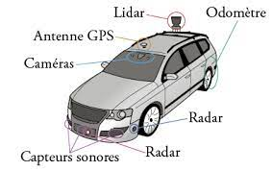
Chap.3:Environnements intelligents
3.2. Composants d’un véhicule dans un STI
Odomètre: compteur kilométrique, est un instrument de mesure permettant de connaître la distance parcourue par un véhicule;
Lidar: capteur laser qui émet des impulsions de lumière infrarouge pour détecter des objets à proximité (2D, 3D);
capteur radar: saisit des informations relatives à la vitesse, l'angle et la distance d'objets situés jusqu'à 70 mètres du véhicule.
Caméras: récupération du flux vidéo pour un traitement d’image ;
GPS: déterminer la position d’un véhicule;
Ultrasoniques: pour le stationnement et le recule.

Slide 22
Chap.3:Environnements intelligents
3.3. Evolutions (niveaux) des véhicules
Plusieurs niveaux d'automatisation pour les véhicules autonomes :
niveau 0 : véhicule classique, sans caractère automatique;
niveau 1 : le conducteur dirige, mais il est assisté dans sa conduite (aide au stationnement, régulateur de vitesse par exemple);
niveau 2 : l'automatisation est partielle mais le conducteur doit quand même gérer la conduite (le système peut prendre le relais par exemple dans les embouteillages);
niveau 3 : l'automatisation est réelle sous certaines conditions prédéfinies. Le conducteur est donc parfois amené à reprendre le contrôle manuel de son véhicule (système automatique adapté aux autoroutes par exemple);

Slide 23
Chap.3:Environnements intelligents
3.3. Evolutions (niveaux) des véhicules (suite)
niveau 4 : haute automatisation, à savoir que le véhicule fonctionne de manière autonome dans un grand champ de conditions définies (même dans les aires urbaines), mais un conducteur doit être présent et peut théoriquement reprendre le contrôle;
niveau 5 : l'automatisation est complète et le véhicule peut fonctionner seul dans toutes les conditions qui peuvent être rencontrées. La présence d'un conducteur n'est pas nécessaire.

Slide 24
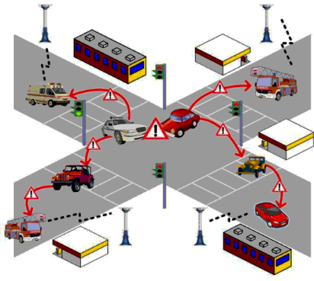
Chap.3:Environnements intelligents
3.4. STI et réseaux ad hoc de véhicules (VANET)
Les VANET (Vehicular Ad-hoc Network) est une partie intégrante des systèmes de transport intelligent. Elle aide à établir une communication véhicule à véhicule afin d’assurer la sécurité routière et le confort dans la conduite. Plusieurs standards: WAVE et 802.11 p (IEEE), CALM (ISO), etc.
3.6. Types d’utilisateurs des STI
Exploitants du réseau routier (centres et administrations);
Conducteurs;
Voyageurs et piétons.
WAVE: Wireless Access in Vehicular Environments
CALM: Communications Access for Land Mobiles

Slide 25
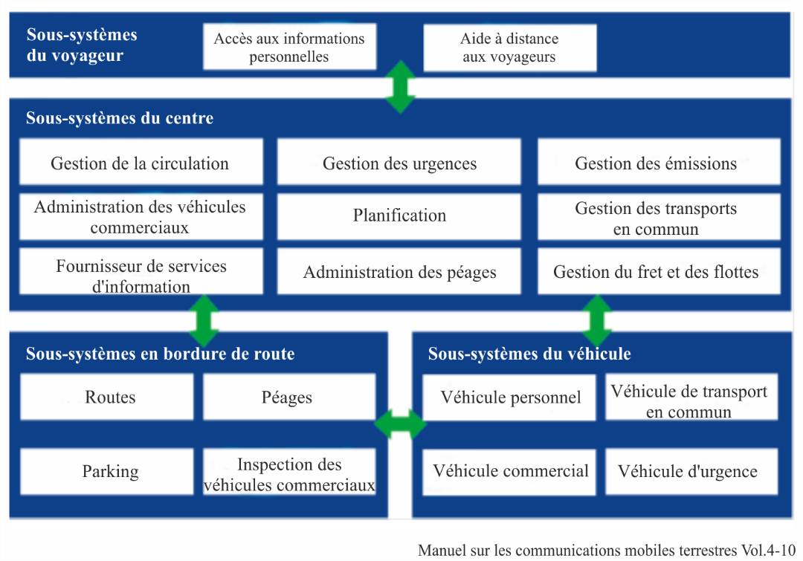
Chap.3:Environnements intelligents
3.5. Architecture de communication des STIs

Slide 26
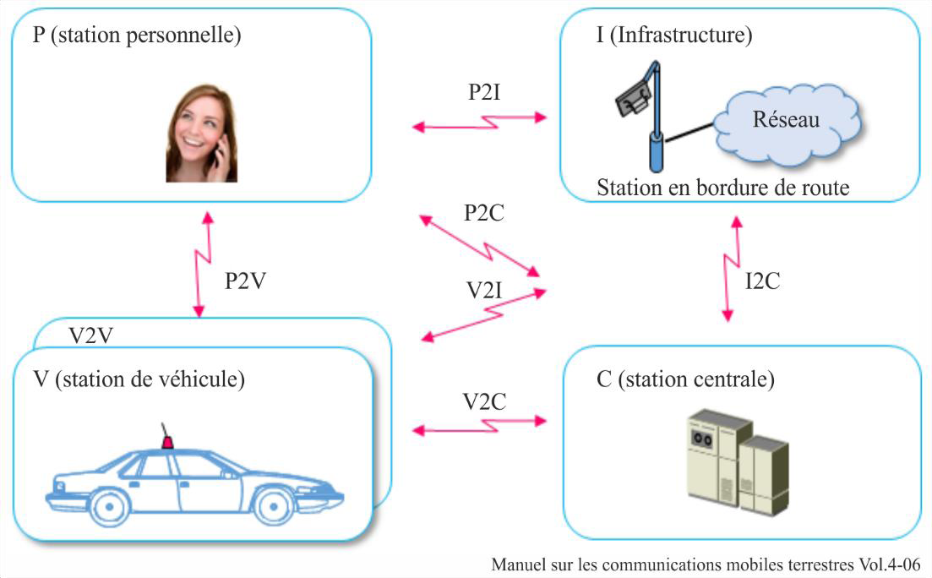
Chap.3:Environnements intelligents
3.6. Services STI coopératifs (C-ITS )
RSU (Road
Side Unit)
ITU Publication (2021)[2]

Slide 27
Chap.3:Environnements intelligents
3.7. Types de communications dans un STI
Véhicule à Infrastructure (V2I) : permet aussi de recueillir des données sur le véhicule à intervalle réguliers pour connaître la situation du véhicule, position, etc ;
Véhicule à Station Centrale (V2C) : prend en charge un service d'informations sur les bus (heure d’arrivée, positions) et les appels d’urgence;
Véhicule à Véhicule (V2V) : associée à des capteurs embarqués sur les véhicules (avertissements de collision , régulateurs de vitesse, etc)
Véhicule à autre élément (V2X) : stationnement automatisé et les systèmes de conduite automatisée ;
Piéton à un Véhicule (P2V) : avertit un conducteur si un piéton s'approche de son véhicule et vis-versa ;
Piéton à une Infrastructure (P2I) : envoi des informations de navigation personnelle et des avertissements;
Piéton à une station Centrale (P2C) : envoi des informations de navigation concernant l'état de la circulation.

Slide 28
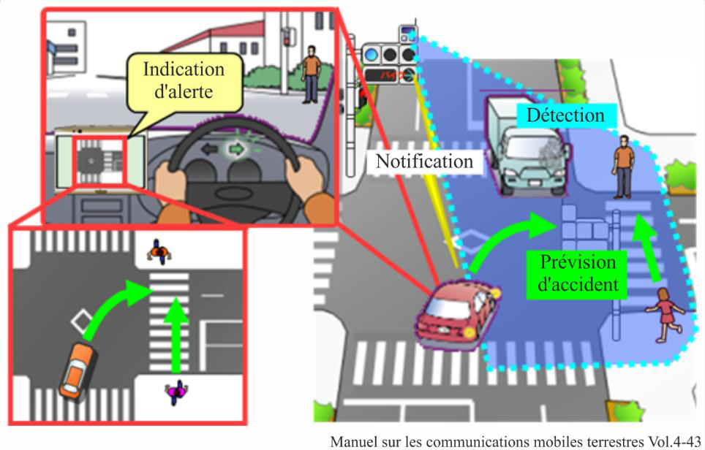
Chap.3:Environnements intelligents
3.8. Exemple d’aide coopérative à la conduite

Slide 29
Chap.3:Environnements intelligents
3.9. Domaine d’application des STI
Gestion du stationnement et des parking;
Informations aux voyageurs;
Gestion des données massives;
Sécurité publique et sécurité des véhicules;
Transport public ;
Gestion de la circulation
Maintenance et construction;
Médical (Ambulances avec système de priorité, etc)
etc.

Slide 30
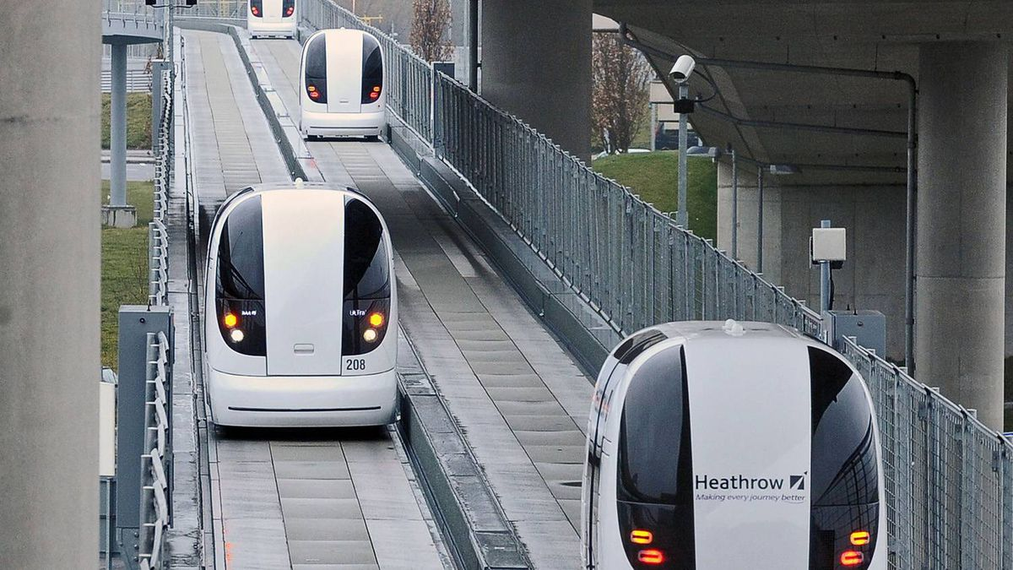
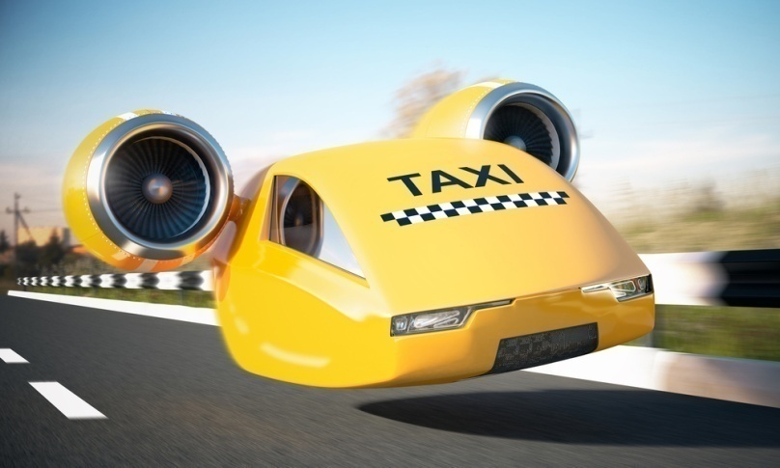
Chap.3:Environnements intelligents
3.10. Vers un système routier sans conducteur
Les premiers véhicules autonomes (cybercars) a été mis en place aux Pays-Bas en 1997, pour le transit des passagers dans l'aéroport de Schipol (Amsterdam, Pays-Bas).
Actuellement, on parle de taxé sans chauffeur et de taxé drone. Cette dernière technologie est mise en marche dans certaines pays à partir de 2020.

Slide 31
Chap.3:Environnements intelligents
3.11. Application de l’IA dans les STI
Kaffash et al. [6], ont étudié 586 articles de recherches sur les STI, notamment l’utilisation des algorithmes de Big Data et de l’IA dans les STI.
La fréquence des approches de l’IA utilisées dans les STIs dans ces travaux , généralement pour prédire le flux, la congestion, les incidents, les signes, les obstacles, etc., sont illustrées ci-dessous:
Approche | Fréquence
Deep Learning | 59
Neural network (s) | 43
Machine learning | 42
Convolutional neural network | 22
Computer vision | 17
Artificial neural network | 15

Slide 32
Chap.1:Evolution de l’informatique vers AmI
FIN DU CHAPITRE 3

Slide 33
Chap.1:Evolution de l’informatique vers AmI
Références
[1]: Jean-Pierre Hauet, “La maison intelligente et connectée”, Revue de l’Electricité et de l’Electronique (REE), 2020.
[2]: Ameziane Ilham et al “L’intelligence artificielle dans les Smart Homes”. Rapport technique, Researchgate, mai 2015.
[3]: Union internationale des télécommunications, “Systèmes de transport intelligents”. Manuel sur les communications mobiles terrestres, volume 4, édition 2021.
[4]: Norbert Streitz et al, “Grand challenges for ambient intelligence and implications for design contexts and smart societies”, Journal of Ambient Intelligence and Smart Environments, 2019.
[5] Arindom Chakraborty, Monirul Islam, Fahim Shahriyar, Sharnali Islam, Hasan U. Zaman, and Mehedi Hasan, “Smart Home System: A Comprehensive Review”, Journal of Electrical and Computer Engineering, Hindawi, 2023.
[6] Sepideh Kaffash, An Truong Nguyen , Joe Zhu , “Big data algorithms and applications in intelligent transportation system: A review and bibliometric analysis”, International Journal of Production Economics, Elsevier, 2021.

